Slide 1
CK COLUMBUS & WINGS, s. r. o.
Fiktivní firma OAG
Bubeneč
Obchodní akademie a Gymnázium Bubeneč
Krupkovo náměstí 4, Praha 6

Slide 2
O nás
Jsme fiktivní cestovní kancelář se zaměřením na cestovní ruch
Chceme co nejlépe reprezentovat naši školu pomocí naší tvorby
Naše firma funguje od roku 1995
Momentálně má naše firma 11 společníků

Slide 3
Efektivně se zapojujeme do akcí, a to i v zahraničí
Náš tým je rozdělen co pozic, které si volíme samy, tak aby to všem vyhovovalo

Slide 4
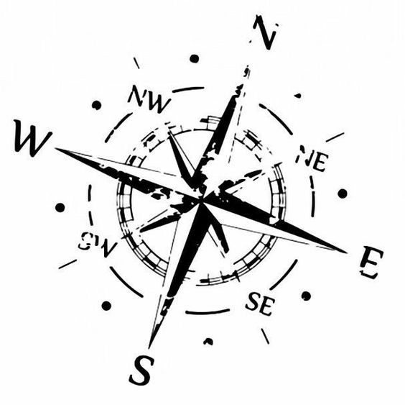
Záměr
Fiktivní cestovní kancelář se zaměřením na cestovní ruch
S námi se podíváte po celém světě
Dovolenou vnímá většina lidí jen jako tu část roku, kdy mají volno.
Pro nás je dovolená mnohem víc a proto je pro nás velkou radostí nabídnout Vám naše zájezdy.

Slide 5
Náš tým
Náš tým je rozdělen do pozic a funkcí, které se snažíme co nejlépe zobrazovat do naší tvorby

Slide 6
Pozice
Ředitelka
Prezident
Asistent
Kreativní oddělení
Účetnictví
IT

Slide 7
Naše zájezdy
Naše firma nabízí zájezdy podle témat, která jsou nově zvolena každoročně
Jedná se o velmi kvalitní a nápadité projekty, u kterých se snažíme, aby byly co nejvíce propracované a pečlivé

Slide 8
Naše nabídka zájezdů
Rafty
Zip-line
Zábavní parky
Dobrodružné cesty
Horolezectví
Letní lyžování
Safari
Ledové království

Slide 9
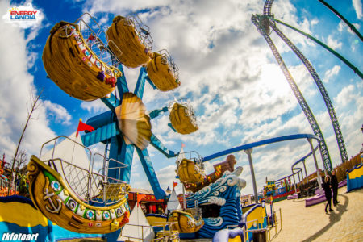
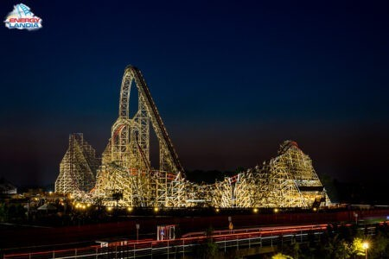
Naše nejprodávanější zájezdy
Zábavní park Energilandia
Je největší zábavný park. Park Rozrywki v Polsku, nabízející 123 atrakcí.
Za jednu vstupenku, můžete využívat všechna zařízení a atrakce, bez omezení a bez limitu.
Ceny:
Děti – 682 Kč/den
Dospělí – 947 Kč/den
Noc v hotelu – 1500 Kč/den ( děti – 1200 Kč/den)
V ceně ubytování je snídaně a večeře.

Slide 10
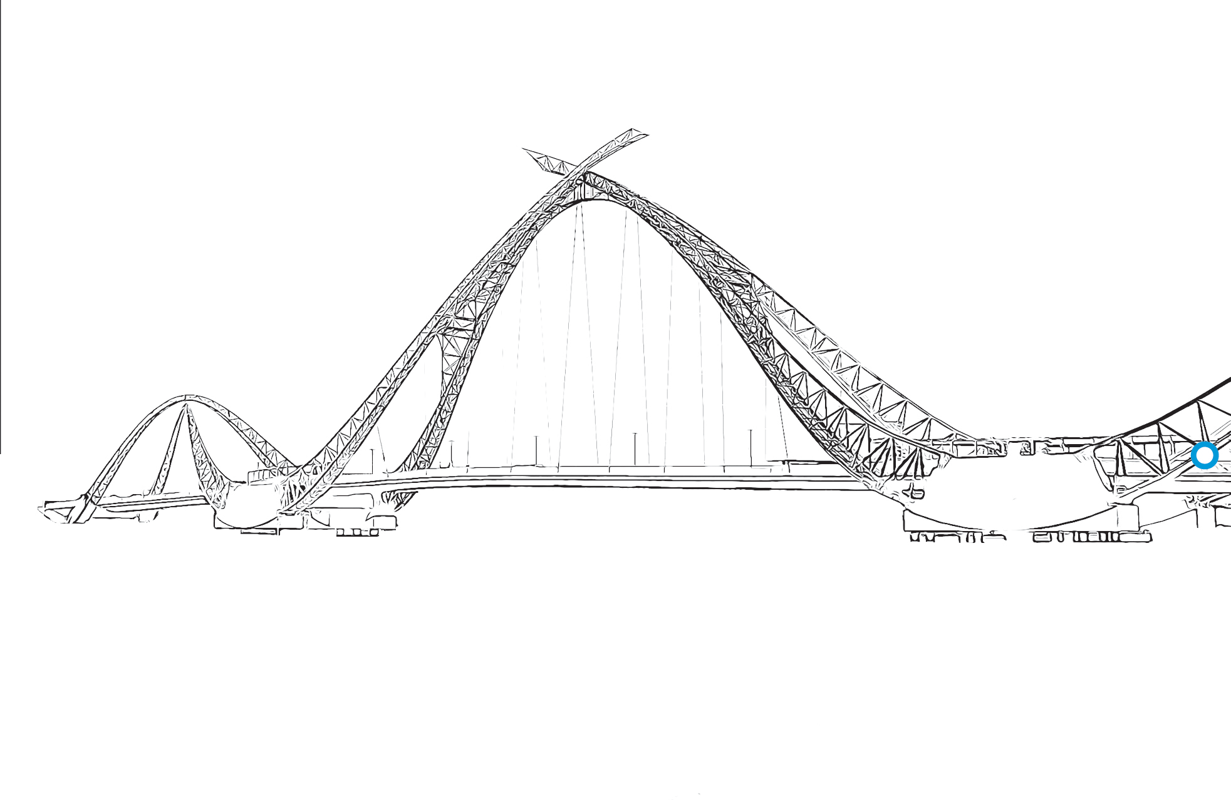
Matagarup Zip+Climb | Perth
Úžasné výhledy na Greater Perth a Swan River
Budete muset vylézt, přelézt a sklouznout přes mostní trámy, abyste se dostali k výhledu –2 hodiny adrenalinového zážitku
70 metrů vysoká paluba SkyView (plně uzavřená se skleněnou podlahou) + 400 metrů dlouhá jízda na zipline
Kontinent: Austrálie
Cena: soumrak/noc 185 $ (4 231 Kč/osoba)
Délka zájezdu: 1 den

Slide 11
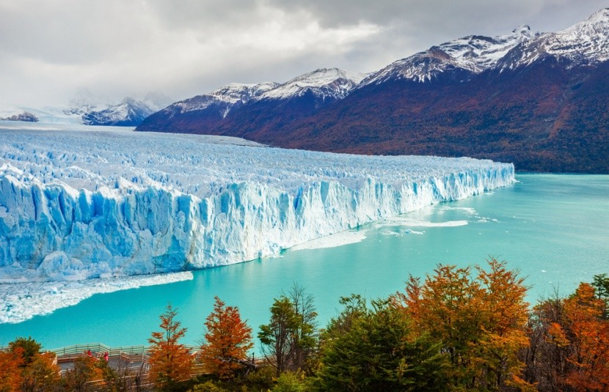
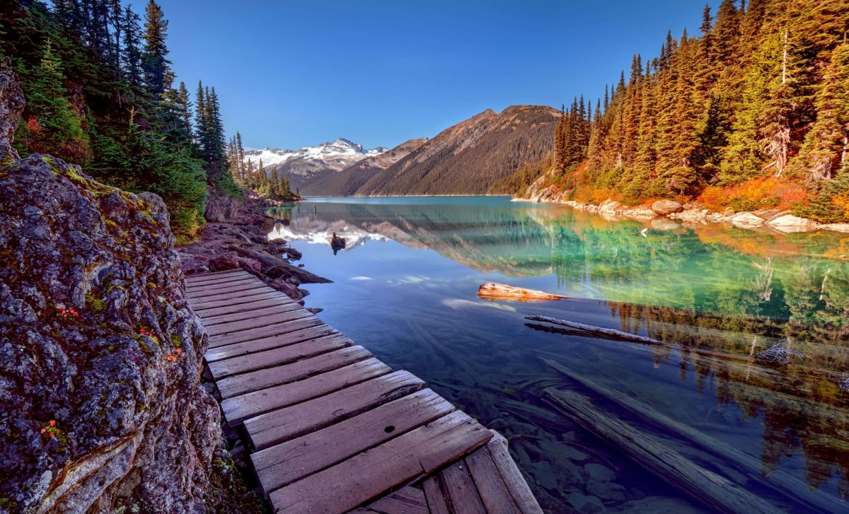
Aljaška, USA
Dvoutýdenní program plný nezapomenutelných zážitků a poznání Aljašky, tak jak jí neznáte. Na všech naplánovaných akcí vás budou doprovázet zkušení průvodci, na které se budete moct obrátit s jakýmkoliv problémem po celou dobu pobytu.
Cena pobytu: od 250 000 Kč
Cena nezahrnuje stravu a poplatek za odbavené zavazadlo
Zájezd zahrnuje: rafting, čtyřkolky, výprava na ledovec a mnoho dalších

Slide 12
Výhody
Přinášíme spoustu slev a výhod nejen při koupi našich zájezdů, ale i při pojištění
Co se týče slev, které Vám můžeme poskytnou:
Včasný nákup
Sleva až 35% pro klienty za včasný nákup zájezdu do 1. 4. 2024
Kvíz
Po uhádnutí alespoň 5 správných odpovědí získáte exkluzivní slevu na zájezd dle vašeho výběru
Skupiny
Skupinám poskytneme slevu a kolektivům připravíme zájezd „na míru“. Bližší info v CK

Slide 13
Pojištění
Máme hned několik kategorií:
Basic
Standart
Comfort
Comfort+

Slide 14
CK Columbus & Wings, s. r. o.
Telefon: 224 313 860
E-mail: ckcolumbus@seznam.cz
Web: Ckcolumbuswings.wixsite.com/oakrupkovo

